Slide 1
ΤΟ ΠΕΔΙΟ ΚΑΙ Η ΔΙΑΔΙΚΑΣΙΑ ΤΗΣ ΕΡΓΟΘΕΡΑΠΕΙΑΣ
“AMERICAN OCCUPATIONAL THERAPY PRACTICE FRAMEWORK, AOTPF”

Slide 2
Αμερικάνικο Πλαίσιο Πρακτικής της Εργοθεραπείας: Πεδίο και Διαδικασία» (American Occupational Therapy Practice Framework: Domain and Process)

Slide 3
Αμερικάνικο Πλαίσιο Πρακτικής της Εργοθεραπείας: Πεδίο και Διαδικασία» (American Occupational Therapy Practice Framework: Domain and Process)

Slide 4
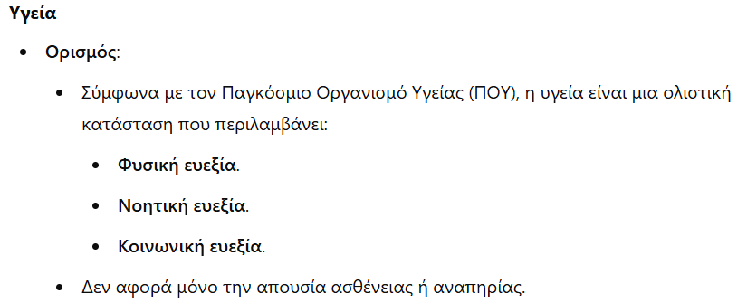
Η Ενεργητική Εμπλοκή σε Έργα: Προαγωγή Υγείας, Ευημερίας και Συμμετοχής

Slide 7
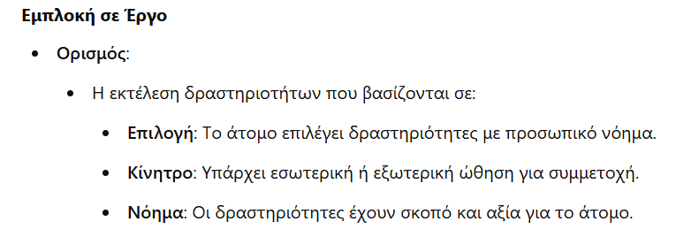
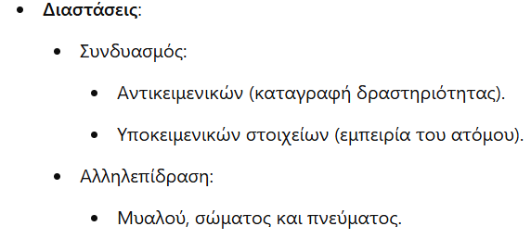

Slide 8
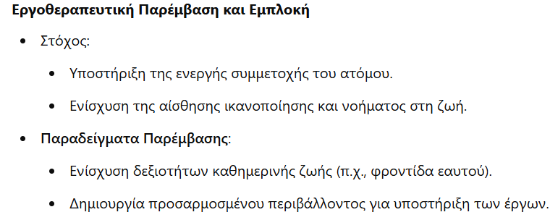
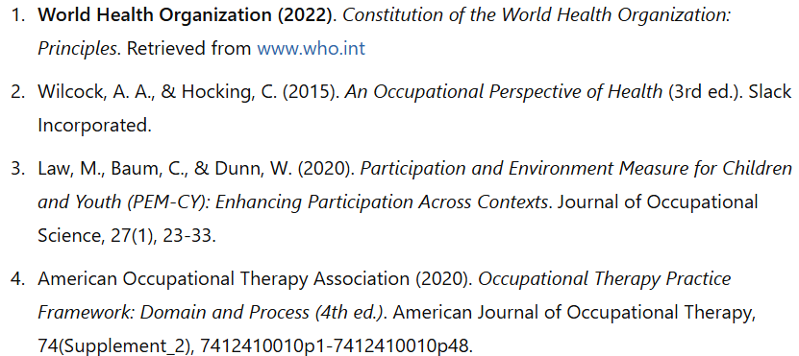

Slide 9
Πεδίο της Εργοθεραπείας (με ΤΙ ασχολούμαστε?)
Έργα,
Δεξιότητες εκτέλεσης
Παράγοντες του ατόμου
Μοτίβα εκτέλεσης
Πλαίσιο και περιβάλλον

Slide 10
Τομείς του Πεδίου της Εργοθεραπείας
ΕΡΓΑ | ΔΕΞΙΟΤΗΤΕΣ ΕΚΤΕΛΕΣΗΣ | ΠΑΡΑΓΟΝΤΕΣ ΑΤΟΜΟΥ | ΜΟΤΙΒΑ ΕΚΤΕΛΕΣΗΣ | ΠΛΑΙΣΙΟ ΚΑΙ ΠΕΡΙΒΑΛΛΟΝ
Δραστηριότητες Καθημερινής Ζωής (ΔΚΖ) -Σύνθετες Δραστηριότητες Καθημερινής Ζωής -Ανάπαυση και ύπνος -Εκπαίδευση -Εργασία -Παιχνίδι -Ελεύθερος χρόνος -Κοινωνική Συμμετοχή | -Κινητικές δεξιότητες -Δεξιότητες επεξεργασίας*** -Δεξιότητες κοινωνικής αλληλεπίδρασης | -Αξίες, πεποιθήσεις, πνευματικότητα -Σωματικές λειτουργίες -Σωματικές δομές | -Συνήθειες -Ρουτίνες -Τελετουργίες -Ρόλοι | -Πολιτισμικό -Προσωπικό -Φυσικό -Κοινωνικό -Χρονικό -Εικονικό

Slide 11
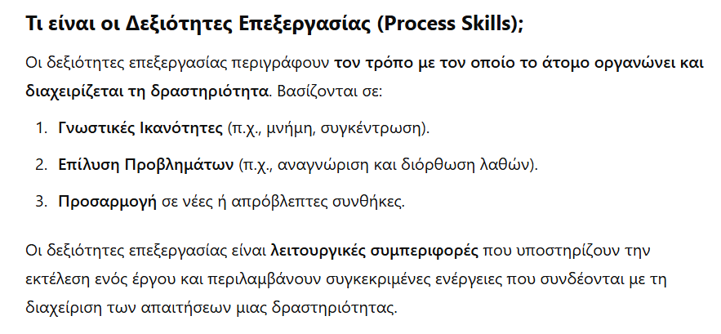
***δεξιότητες επεξεργασίας

Slide 16
Τομείς του Πεδίου της Εργοθεραπείας
ΕΡΓΑ | ΔΕΞΙΟΤΗΤΕΣ ΕΚΤΕΛΕΣΗΣ | ΠΑΡΑΓΟΝΤΕΣ ΑΤΟΜΟΥ | ΜΟΤΙΒΑ ΕΚΤΕΛΕΣΗΣ | ΠΛΑΙΣΙΟ ΚΑΙ ΠΕΡΙΒΑΛΛΟΝ
Δραστηριότητες Καθημερινής Ζωής (ΔΚΖ) -Σύνθετες Δραστηριότητες Καθημερινής Ζωής -Ανάπαυση και ύπνος -Εκπαίδευση -Εργασία -Παιχνίδι -Ελεύθερος χρόνος -Κοινωνική Συμμετοχή | -Κινητικές δεξιότητες -Δεξιότητες επεξεργασίας*** -Δεξιότητες κοινωνικής αλληλεπίδρασης | -Αξίες, πεποιθήσεις, πνευματικότητα -Σωματικές λειτουργίες -Σωματικές δομές | -Συνήθειες -Ρουτίνες -Τελετουργίες -Ρόλοι | -Πολιτισμικό -Προσωπικό -Φυσικό -Κοινωνικό -Χρονικό -Εικονικό****

Slide 21
…ωστόσο….

Slide 22
ΈΡΓΑ
Η έννοια των έργων στην εργοθεραπεία αναφέρεται σε όλες τις δραστηριότητες που εκτελούν τα άτομα στην καθημερινή τους ζωή, οι οποίες έχουν νόημα και σκοπό για αυτά, και συμβάλλουν στην έκφραση της ταυτότητάς τους. Τα έργα είναι συμπεριλαμβάνουν δραστηριότητες που παρέχουν μια αίσθηση σκοπού και ταυτότητας και ενδέχεται να περιλαμβάνουν είτε ατομικές ενέργειες είτε συνεργασία με άλλους.

Slide 23
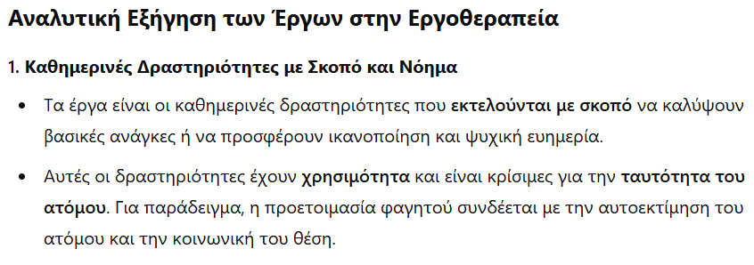

Slide 24
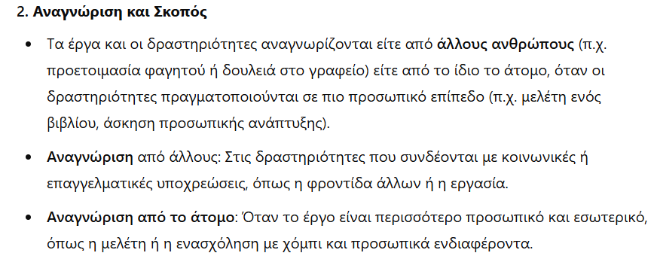

Slide 26
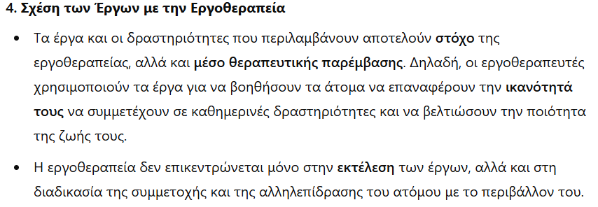

Slide 27
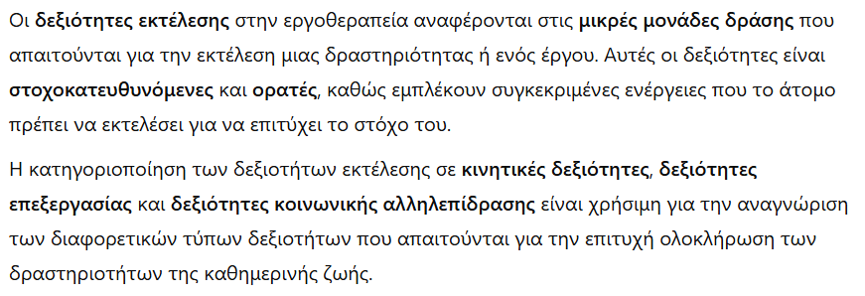
Κατηγορίες Δεξιοτήτων Εκτέλεσης

Slide 28
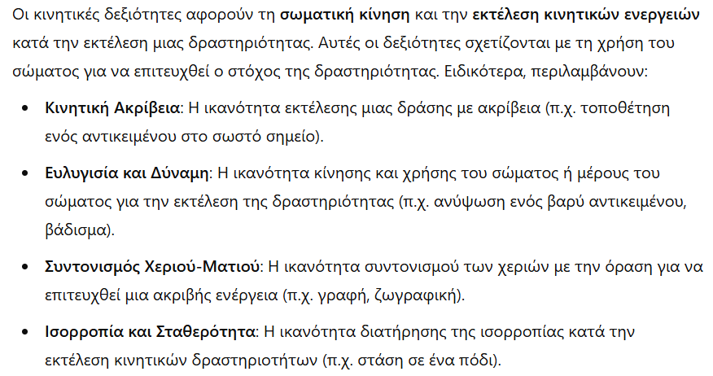
Κινητικές Δεξιότητες (Motor Skills)

Slide 29
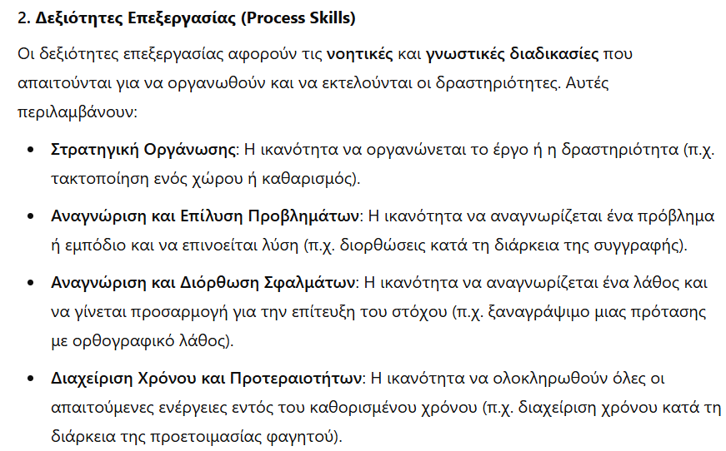

Slide 30
παρατηρούνται όταν το άτομο: α) επιλέγει, αλληλεπιδρά, και χρησιμοποιεί τα απαραίτητα εργαλεία και υλικά για τις δράσεις του, β) εκτελεί με το σωστό τρόπο τα βήματα των δράσεων, γ) τροποποιεί την εκτέλεσή του όταν εμφανίζονται προβλήματα
Παραδείγματα δεξιοτήτων επεξεργασίας:
το άτομο ψάχνει για το χυμό μέσα στο ψυγείο,
τον εντοπίζει, τον επιλέγει,
φέρνει το ποτήρι που θα βάλει το χυμό στον πάγκο εργασίας,
οργανώνει το χώρο κατάλληλα για να αδειάσει το χυμό στο ποτήρι
ξεκινά να βάζει χυμό μέσα στο ποτήρι,
συνεχίζει να αδειάζει το χυμό χωρίς παύσεις
σταματάει να ρίχνει χυμό όταν γεμίσει το ποτήρι

Slide 32
Παραδείγματα δεξιοτήτων επεξεργασίας:
άτομο γελά στο αστείο ενός φίλου
χαιρετάει ένα γνωστό
ξεκινάει μια συζήτηση

Slide 33
Σχετικά με τις δεξιότητες εκτέλεσης, ισχύουν τα παρακάτω
Αποτελούν κρίκοι σε μια μεγαλύτερη αλυσίδα δράσεων, όπου κρίκο με τον κρίκο, δράση με τη δράση, φτιάχνεται ολόκληρη η αλυσίδα, δηλαδή η εκτέλεση της δραστηριότητας ή ενός έργου
Δεξιότητες από διαφορετικές κατηγορίες συνδυάζονται μεταξύ τους κατά την εκτέλεση του κάθε έργου ή δραστηριότητας
Σχεδόν κανένα έργο δεν εκτελείται εξολοκλήρου μόνο με ένα είδος δεξιοτήτων εκτέλεσης
Αλλαγή σε μια δεξιότητα μπορεί να επηρεάσει μια άλλη

Slide 34
Πώς αναπτύσσονται οι δεξιότητες εκτέλεσης?
Στην ανάπτυξη των δεξιοτήτων εκτέλεσης, συμβάλλουν οι σωματικές λειτουργίες και δομές του ατόμου, το περιβάλλον του αλλά και η ίδια η εμπειρία του έργου

Slide 35
Αξίες
Αναφέρονται στις αρχές και στις ποιότητες που το άτομο θεωρεί σημαντικές και που υιοθετούνται από αυτό όπως τι είναι σωστό ή λάθος, ηθικό ή ανήθικο, καλό ή κακό
Οι αξίες καθοδηγούν την επιλογή έργων των ατόμων όπως πχ η αξία της φιλανθρωπίας μπορεί να οδηγήσει ένα άτομο σε εθελοντικές δράσεις βοήθειας ατόμων τρίτης ηλικίας ή άλλων μειονεκτούντων ατόμων

Slide 36
Πεποιθήσεις
Αφορούν σε σκέψεις και ιδέες που το άτομο θεωρεί ότι ισχύουν
Παράδειγμα: η άποψη «δεν είμαι εγώ για τυχερά παιχνίδια» επηρεάζει ένα άτομο έτσι ώστε να μην ασχολείται με τυχερά παιχνίδια όπως το στοίχημα, τα λαχεία, τα χαρτιά

Slide 37
Πνευματικότητα (spirituality)
Ο τρόπος που τα άτομα αναζητούν και εκφράζουν το νόημα και το σκοπό της ύπαρξής τους αλλά και τη σύνδεσή τους με το παρόν, τον εαυτό τους, τους άλλους, τη φύση, το σημαντικό, το ιερό, το θείο
Η πνευματικότητα των ατόμων βιώνεται μέσα από τα έργα στα οποία συμμετέχουν
Παράδειγμα: για αρκετά άτομα η θρησκεία συνδέεται με την πνευματικότητα, και τα άτομα αυτά εμπλέκονται συχνά σε έργα όπως η προσευχή, η μελέτη θρησκευτικών βιβλίων, η παρακολούθηση λειτουργιών ή η εξομολόγηση προκειμένου να απαντήσουν σε υπαρξιακά ερωτήματα ή να συνδεθούν με το θείο. Παρόλα αυτά, τα θρησκευτικά έργα δεν βιώνονται από όλους ως πνευματικά, ενώ μη θρησκευτικά έργα μπορεί να βιωθούν ως πνευματικά, αν εμπεριέχουν ενδοσκόπηση και μια πρόθεση για να διαποτιστεί με νόημα αυτό που βιώνει τα άτομο εκείνη τη στιγμή

Slide 38
Σωματικές Λειτουργίες (Body functions)
Αναφέρονται στις φυσιολογικές λειτουργίες των συστημάτων του σώματος όπως οι αισθητηριακές, οι μυοσκελετικές, οι νοητικές, οι ψυχολογικές, οι καρδιοαγγειακές, οι αναπνευστικές, και οι ενδοκρινικές

